Slide 1




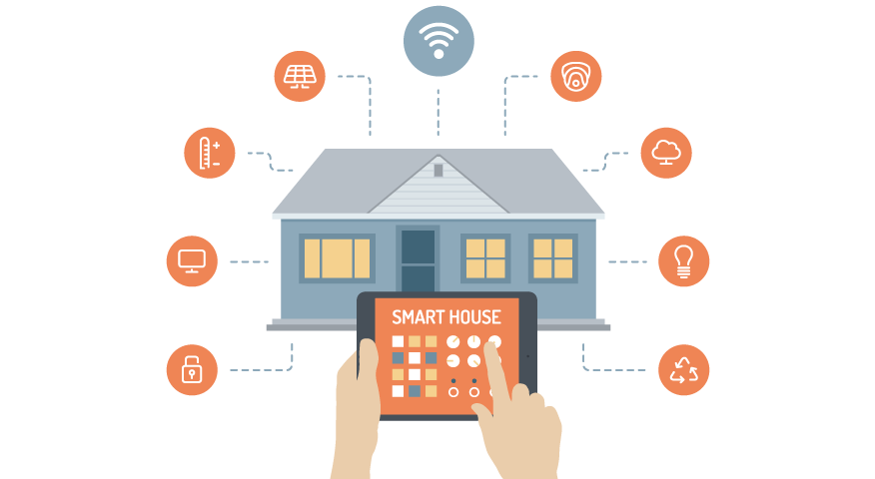
Domótica Domiciliar

Slide 2
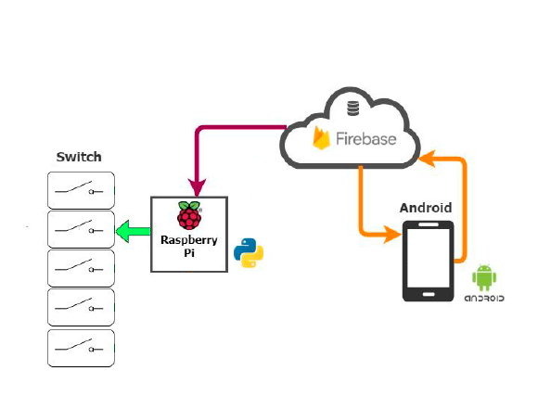
Domótica Domiciliar

Slide 3
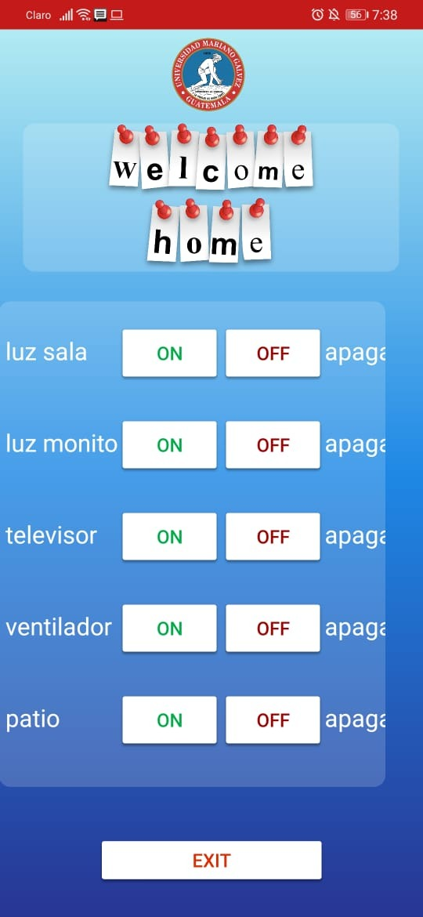
Conceptos aplicados
Ventajas del proyecto
costos de proyecto
raspberry py Q 500.00
micro sd 32 GB Q 87.00
modulo relay de 8 canales Q 85.00
servicio de Firebase Q 292.00
jumper conexión Q 5.00
play store Q 195.00
total Q1164.00
conclusiones

Slide 4

Gracias
Ventajas
conclusiones

